Slide 1
מימוש מערכת הקבצים
תכונות של דיסקים.
מימושים בסיסיים.
קצת על מימושים מתקדמים.
אמינות מערכת הקבצים.

Slide 2
היררכית האחסון
רגיסטרים
גדול יותר
מטמון
מהיר יותר
נדיף
זיכרון ראשי / פיזי DRAM
לא-נדיף
DISK
אמצעי גיבוי, DVD, CD
Notes:
נדיף (volatile) = הולך לאיבוד כאשר מכבים.

Slide 3
זיכרון משני
בניגוד לזיכרון הראשי, אינו מאפשר ביצוע ישיר של פקודות או גישה לבתים.
שומר על מידע לטווח ארוך (לא-נדיף, non-volatile).
גדול, זול, ואיטי יותר מזיכרון ראשי.
נתרכז בדיסקים שהגישה אליהם באמצעות כתיבה או קריאה של רצפי מידע גדולים.
  גישה אקראית מהירה.
  קיבולת גבוהה.

Slide 4
מבנה הדיסק
track
sector
head
plate
cylinder
מבנה כתובת
  (CHS) Cylinder, Head, Sector
או
  (LBA) Logical Block Array

Slide 5
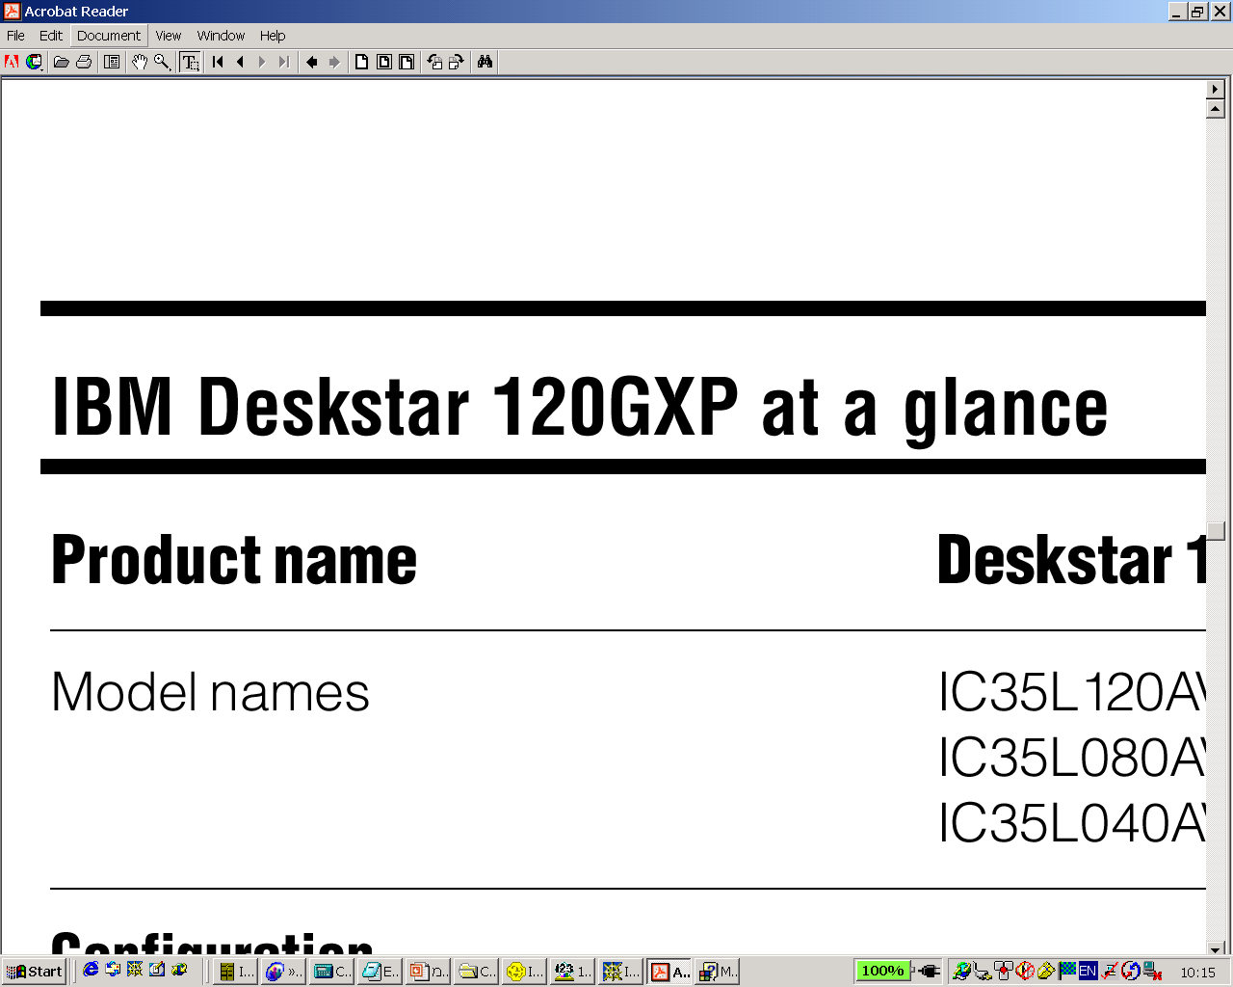
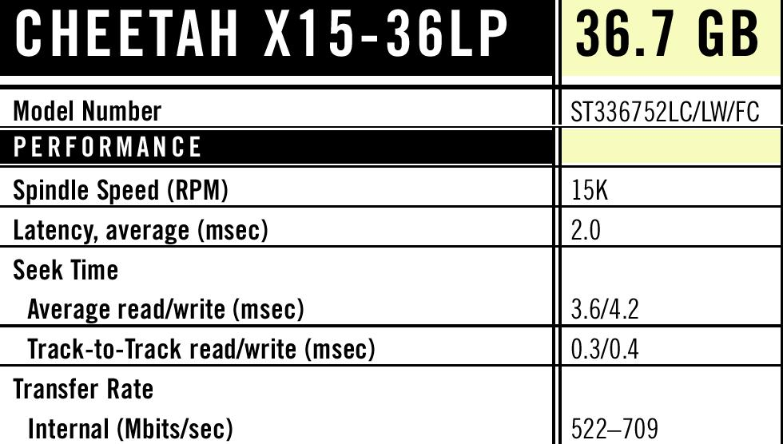
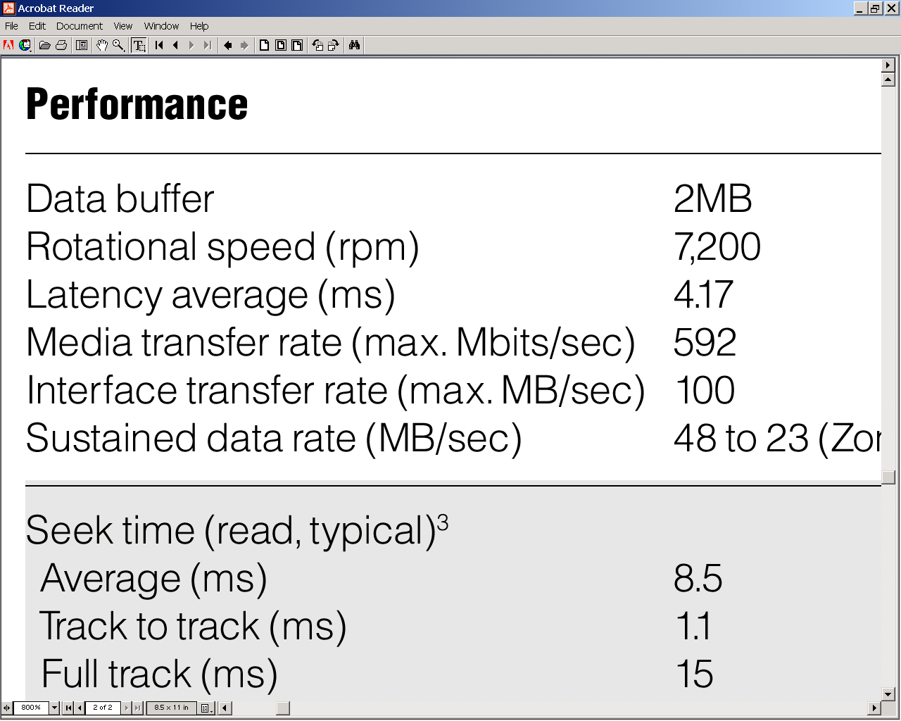
ביצועים של דיסקים
דיסק (עד 120GB) עבור מחשב שולחני... (כמה 100$)
דיסק של Seagate עבור שרת... (1000-2000$)
Notes:
נכון לשנת 2002...

Slide 6
מבנה מערכת קבצים טיפוסית
Application
Application
logical file system
  קוד כללי, בלתי תלוי במערכת קבצים ספציפית
    קוד שמקבל מסלול, ומחזיר את קובץ היעד
    ניהול מידע כללי עבור קבצים פתוחים, כמו מיקום בקובץ...
  פעולות על מדריכים.
  הגנה ובטיחות.
File System API
System-call Interface
Logical File System

Slide 7
מבנה מערכת קבצים טיפוסית
Application
Application
logical file system
virtual file system interface
  מנשק אחיד לכל מערכות הקבצים הספציפיות.
  למשל vfs_read, vfs_write, vfs_seek.
File System API
System-call Interface
Logical File System
Virtual File System Interface

Slide 8
מבנה מערכת קבצים טיפוסית
Application
Application
logical file system
virtual file system interface
physical file system
  מימוש מנשק ה-VFS עבור מערכת קבצים ספציפית
    למשל, מעל דיסק, דיסקט, RAM, CD, רשת וכו‘
  מתכנן איך לפזר את הבלוקים.
  בהמשך, נתרכז בו.
File System API
System-call Interface
Logical File System
Virtual File System Interface
Physical
File
System 1
Physical
File
System 4

Slide 9
מבנה מערכת קבצים טיפוסית
Application
Application
logical file system
virtual file system interface
physical file system
device drivers
  קוד שיודע איך לפנות להתקן ספציפי
  דיסקים (לפי מודל), DVD, וכדומה.
  מתחיל את הפעולה הפיזית, ומטפל בסיומה.
  מזמן את הגישות, על מנת לשפר ביצועים.
File System API
System-call Interface
Logical File System
Virtual File System Interface
Physical
File
System 1
Physical
File
System 4
Device Driver
Device Driver
Device Driver
Device Driver
IBM
Seagate

Slide 10
מיפוי קבצים: הקצאה רציפה
בבלוקים באורך קבוע
  כפולה של גודל סקטור (נע בין 512B – 4KB)
המשתמש מצהיר על גודל הקובץ עם יצירתו.
מחפשים בלוקים רצופים שיכולים להכיל את הקובץ.
הכניסה במדריך מצביעה לבלוק הראשון בקובץ.
file1
6
file2
6
file3
5

Slide 11
מיפוי קבצים: הקצאה רציפה
גישה מהירה (סדרתית וישירה)
שיברור חיצוני
קשה להגדיל קובץ
file1
6
file2
6
file3
5

Slide 12
מיפוי קבצים: הקצאה משורשרת
כל בלוק מצביע לבלוק הבא.
הכניסה במדריך מצביעה לבלוק הראשון בקובץ
file1

Slide 13
מיפוי קבצים: הקצאה משורשרת
קל להגדיל קובץ.
מעט שיברור חיצוני.
גישה איטית, בעיקר לגישה ישירה.
  שימוש בבלוקים גדולים מקטין את הבעיה, אך מגדיל שיברור פנימי.
שיבוש מצביע בבלוק גורם לאיבוד חלקים של קובץ.
file1

Slide 14
הקצאה משורשרת: מצב הדיסק
מדריך
קובץ התחלה סוף
foo 8 14
Notes:
ובקיצור, בלגן...

Slide 15
File Allocation Table (FAT)
החזקת שרשרת המצביעים בנפרד.
file1

Slide 16
File Allocation Table (FAT)
החזקת שרשרת המצביעים בנפרד.
בעצם, טבלה שמתארת את התוכן של הדיסק כולו.
מצביע הקובץ (במדריך) מראה על הכניסה הראשונה.
MS-DOS.
file1

Slide 17
מגבלות של FAT
הטבלה נמצאת במקום נוח בדיסק / זיכרון ראשי, ומכילה 2¹⁶ כניסות (אינדקס של 16 ביטים).
כאשר גדלים הדיסקים, גודל החתיכות גדל.
  דיסק של 6.4GB יחולק לחתיכות של 160KB.
  מגדיל את השיברור הפנימי (בזבוז של 10-20% הוא שכיח).
כל קובץ דורש לפחות חתיכה אחת.
  לכל היותר 64K קבצים.
טבלת ה FAT מהווה משאב קריטי.
  צוואר בקבוק בגישה.
  לאובדן הטבלה או לפגיעה בה יש משמעות קטסטרופאלית.

Slide 18
מיפוי קבצים: אינדקס
המשתמש מצהיר על גודל קובץ מקסימלי.
המצביעים לבלוקים מרוכזים בשטח רצוף
משפר במקצת את זמן הגישה הישירה לעומת הקצאה משורשרת.
צריך להצהיר מראש על גודל קבץ
file1

Slide 19
אינדקס: מצב הדיסק
מדריך
קובץ בלוק אינדקס
foo 15
Notes:
להוסיף מצביעים...

Slide 20
מיפוי קבצים: אינדקס מרובה רמות
directory
inode
file1
mode
data
file2
owners
data
file3
timestamps
file4
data
#blocks
data
ref-count
data
data
direct
blocks
data
data
data
data
data
single indirection
double indirection
data
triple indirection
data

Slide 21
מבנה מערכת הקבצים ב Unix 4.1
inodes (index nodes) אינם מדריכים.
מדריכים הינם קבצים רגילים אשר ממפים שמות קבצים ל inodes.
לאחר שימוש ממושך במערכת הקבצים:
בלוקים שונים של אותו קובץ נמצאים רחוק זה מזה.
inodes ובלוקי אינדקס נמצאים רחוק מבלוקים של מידע.

Slide 22
Unix 4.2 Fast File System
קבוצות של צילינדרים קרובים (על הדיסק).
בתוך אותה קבוצת צילינדרים משתדלים לשים:
  בלוקים של אותו קובץ
  בלוקים של אותו מדריך (כולל inodes).
בתוך קבוצות שונות שמים:
  בלוקים של קבצים ממדריכים שונים.
שומרים על ~ 10% מקום פנוי בתוך כל קבוצת צילינדרים.
Notes:
ישן ומקסים!
ידוע בכינוי FFS.

Slide 23
ניהול בלוקים פנויים: bitmap
מערך ובו סיבית לכל בלוק.
  0 – הבלוק תפוס; 1 הבלוק פנוי.
מאוחסן במקום קבוע בדיסק.
  עותק בזיכרון הראשי, ליעילות.
עם בלוקים של 4KB, נזדקק לבלוק של ביטים עבור 8*4096 בלוקים.
קל לזהות רצף של בלוקים פנויים.
0
1
0
1
1
0
1
1
1
0
1
1

Slide 24
ניהול בלוקים פנויים:
רשימה מקושרת
מציאת בלוק פנוי בודד מהירה.
הקצאה של מספר בלוקים לאותו קובץ:
  במקומות המרוחקים זה מזה.
  מציאת הבלוקים מחייבת תזוזות של הדיסק.
מבנה הנתונים נהרס אם בלוק באמצע הרשימה השתבש.
ב FAT, הבלוקים הפנויים מנוהלים כקובץ אחד.

Slide 25
ניהול בלוקים פנויים: קיבּוּץ
(clustering)
שימוש ברשימה מקושרת של אלמנטים: כל אלמנט מכיל טבלה של מצביעים לבלוקים פנויים רצופים.
מאפשרת למצוא בצורה יעילה מספר גדול של בלוקים פנויים ורציפים.

Slide 26
אמינות
המידע בדיסק מתחלק ל-
  user data: נתוני המשתמש (בתוך הקבצים).
  metadata: מידע על ארגון הקבצים.
    בלוקים של אינדקס, inodes...
איבוד/שיבוש metadata עלול לגרום לאיבוד user data רב.
  נפילת חשמל באמצע כתיבה עלולה לשבש את הסקטור שכעת נכתב.
מתי כתיבות עוברות מהזיכרון הראשי לדיסק?
  write-through – כל כתיבה עוברת מיידית לדיסק.
  write-back – הדיסק מעודכן באופן אסינכרוני, אולי לא לפי סדר.

Slide 27
אמינות נתוני המשתמש ב-Unix
במערכות Unix משתמשים במדיניות write-back
  נתוני המשתמש נכתבים באופן מחזורי לדיסק.
  תואם את סמנטיקת POSIX.
  פקודות fsync, sync מאלצות לכתוב את הבלוקים המלוכלכים לדיסק.

Slide 28
אמינות ה-metadata
משתמשים במדיניות write-through
  עדכונים נכתבים מידית לדיסק
נתונים מסוימים נשמרים במספר עותקים
  למשל, שורש ה-file system
כאשר מערכת הקבצים עולה אחרי נפילה, מתקנים את מבני הנתונים.
  במערכות קבצים מסוימות, דורש מעבר על כל הדיסק
    ScanDisk, fsck (file system check)

Slide 29
רישום (logging)
שיטה יעילה לתחזוקת ה-metadata
  מוכרת גם כ-journaling
רושמים ב-log סדרתי את העדכונים לפני שהם נכתבים לדיסק (write-ahead logging).
הבלוקים שהשתנו נכתבים לדיסק לאחר-מכן.
  אולי לא לפי הסדר.
  אפשר לקבץ מספר שינויים ולכתוב אותם בכתיבה אחת.
  ניתן למחוק מה-log עדכונים שכבר נכתבו לדיסק.

Slide 30
התאוששות עם log
לאחר נפילה, עוברים על כל הכניסות ב-log
  בצע את הפעולה.
    ביצוע נוסף של פקודה שהתבצעה במלואה או חלקית נותן תוצאה שקולה לביצוע הפעולה המקורית (idempotent).
  אם הכניסה האחרונה ב-log אינה שלמה, מתעלמים ממנה.

Slide 31
התאוששות עם log
כתיבה לדיסק באופן אסינכרוני
התאוששות יעילה.
  תלויה במספר השינויים שלא נכתבו לדיסק, ולא בגודל מערכת הקבצים.
דורש כתיבות נוספות.
  בערך מכפיל את מספר הכתיבות.

